Slide 1
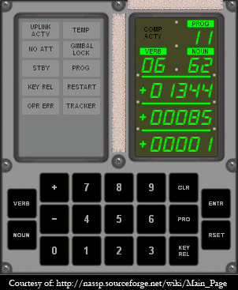
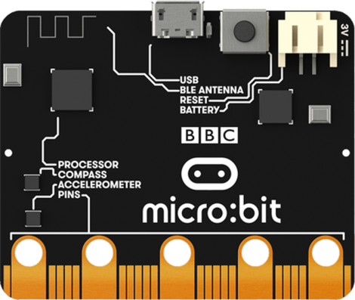
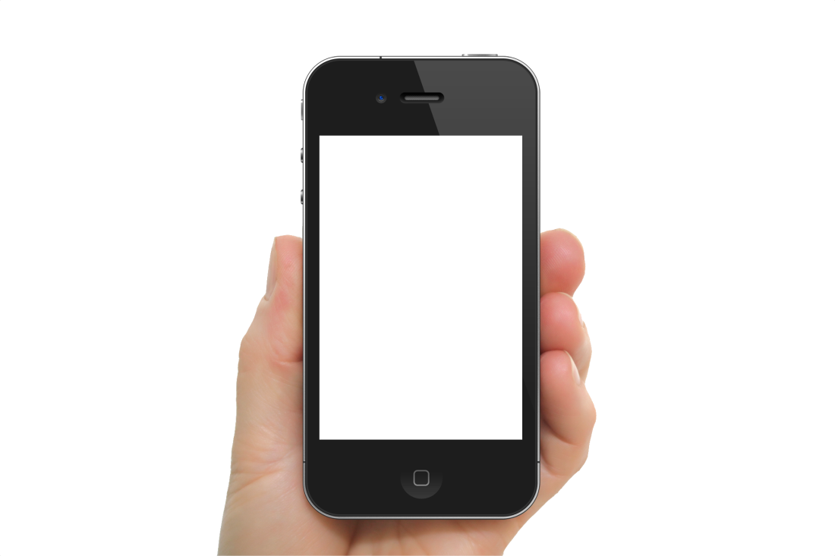
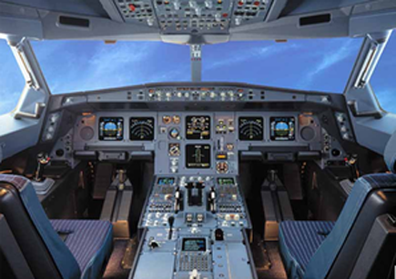
Informatique Embarquée Objets Connectés
Historique

Slide 2
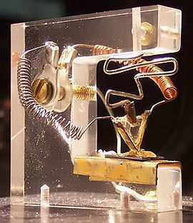
Premier transistor
1947
Composant électronique essentiel en informatique
Notes:
L’histoire de notre monde connecté commence avec l’apparition d’un composant fondamental de notre technologie, le transistor :
Le transistor, composant fondamentale des circuits électroniques et logiques, est inventé en 1947 par John Bardeen, William Shockley et Walter Brattain, chercheurs des Laboratoires Bell.
On retrouve ces transistors dans les microcontrôleurs et microprocesseur dans le traitement des données et de l’information.
taille de quelques centimètres en 1947.

Slide 3
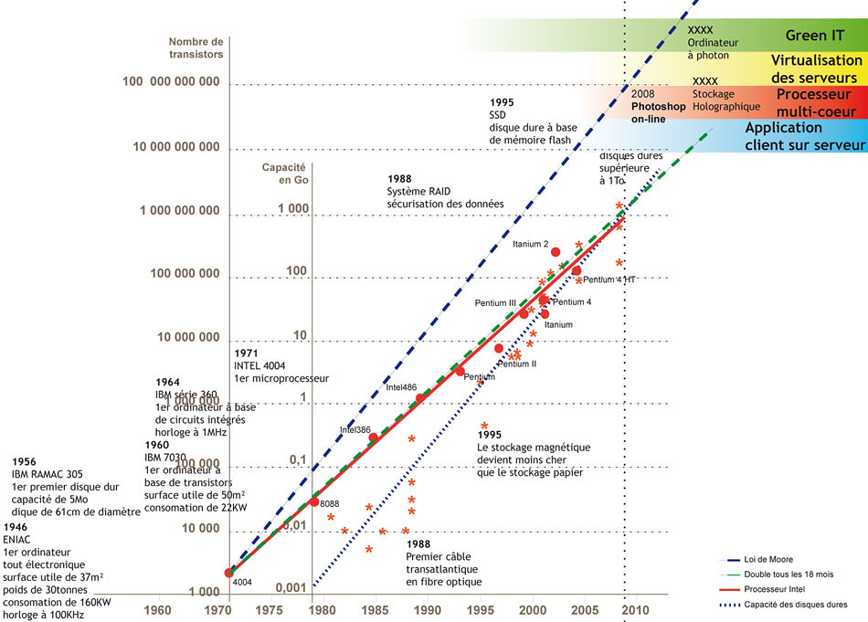
miniaturisation
Loi de Moore
Notes:
La loi de Moore est une loi empirique formulée par Gordon Moore, président d'Intel, en 1971.
Elle stipule que le nombre de transistors intégrés dans les processeurs d'entrée de gamme double environ tous les deux ans. Elle a été globalement vérifiée jusqu'en 2010.
Permis par miniaturisation : passer de quelques centimètres en 1947 à environ désormais d’environ de 10nm
Record de taille : 1 nm.

Slide 4
Apollo Guidance Computer
1967
Premier système embarqué de guidage :
utilisé en temps réel
Notes:
L'Apollo Guidance Computer (AGC) est l'ordinateur embarqué de navigation et de pilotage installé dans les vaisseaux spatiaux des missions Apollo.
Il a été conçu et fabriqué par une coopération entre une université américaine, le MIT, et deux sociétés américaines.
C'est le premier ordinateur à avoir recours aux circuits intégrés (CI) à transistor.

Slide 5
Apollo Guidance Computer
1967
Premier système embarqué de guidage :
utilisé en temps réel
fourni des informations de vol
contrôle des fonctions de navigation
Notes:
On y découvre déjà quelques éléments essentiels d’une Interface Homme Machine :
Un écran qui fournit des informations de vol en direct (de la Machine vers l’Homme)
Un clavier qui permet de contrôler des fonctions de navigation (de l’Homme vers la Machine)

Slide 6
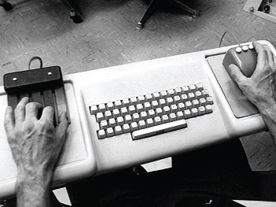
Interface Homme Machine
1968
Interactivité entre un programme et un utilisateur
Notes:
En 1968, Douglas Engelbart, présente NLS, la première Interface Homme Machine, permettant l'interactivité entre un programme et l'utilisateur grâce à un clavier à accord et une souris.

Slide 7
Interface Homme Machine
1968
Interactivité entre un programme et un utilisateur
Notes:
NLS permet :
d'éditer des documents structurés dans une interface graphique mélangeant texte et graphiques,
de changer de vues,
d'afficher des documents différents dans des zones séparées de l'écran.

Slide 8
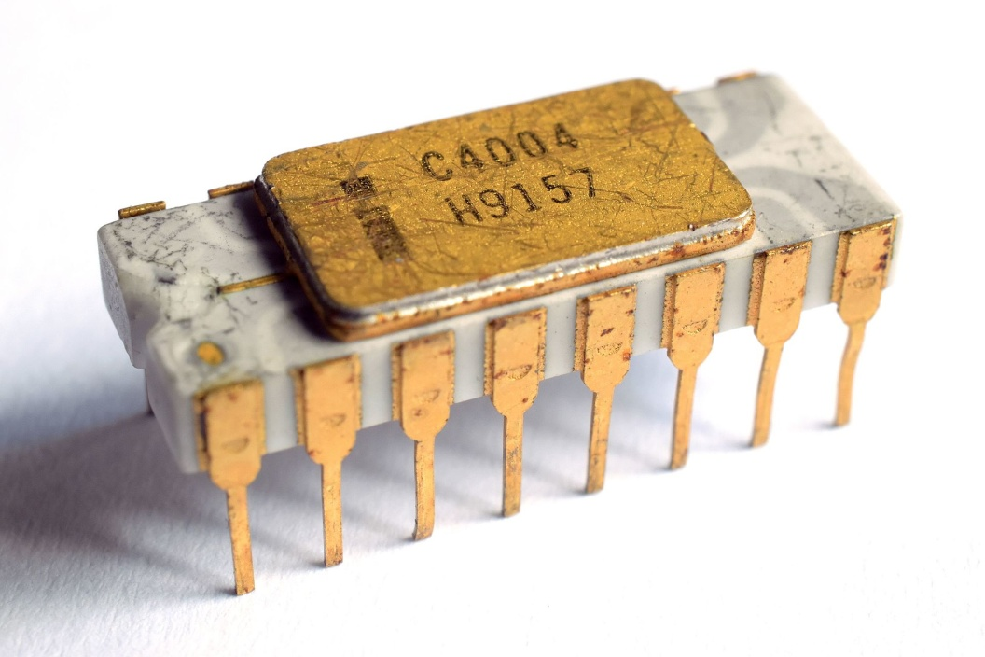
Processeurs C4004
1971
Premiers processeurs commercialisés
Notes:
Un processeur est un circuit électronique intégrant de nombreux transistors, il contient l'unité de traitement et de calcul d'un système informatique.
Un processeur miniaturisé s'appelle microprocesseur.
Le premier mis sur le marché est le 4004 produit par Intel, il contient 2300 transistors à une fréquence de 740Hz (actuellement processurs de milliards de transistors et fréquence en Ghz)
Réalise des calculs
Utilisé dans calculatrice, flippers, …

Slide 9
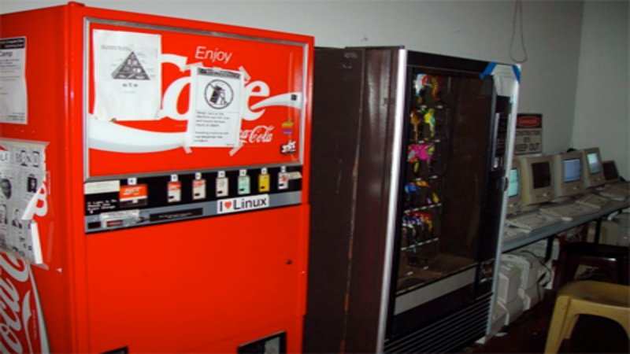
Premier objet connecté
1982
4 étudiants de l’Université de Pittsburg installent des capteurs dans un distributeur et le relient à ARPANET.
1999 : invention de l’appellation Internet des objets (Internet of Things : « IoT »)
Notes:
Objet connecté : Tout objet naturel ou fabriqué par l’être humain auquel peuvent être attribué une adresse IP et la capacité de transférer des données sur un réseau.
Quatre étudiants du département de l’école d’informatique de l’Université Carnegie Mellon de Pittsburgh installent des capteurs dans un distributeur de boissons et le relint à ARPANET . Les capteurs comptent le nombre de présentes dans chaque rangée et depuis combien de temps. (une bouteille restée longtemps dans la machine, elle est identifiée comme étant “froide”.) Toutes ces données sont ensuite mises à la disposition des clients à distance via une interface digitale.
Internet des objets (Internet of Things) : Nom donné en 1999 par l’entrepreneur anglais Kevin Ashton
Des étudiants de l’Université Carnegie Mellon de Pittsburgh inventent un distributeur de Coca-Cola relié à ARPANET (l’ancêtre d’Internet). Quatre étudiants du département de l’école d’informatique installent des capteurs dans un distributeur de boissons. Ceux-ci comptent combien de bouteilles de coca sont présentes dans chaque rangée et depuis combien de temps. Si une bouteille reste longtemps dans la machine, elle est identifiée comme étant “froide”. Toutes ces données sont ensuite mises à la disposition des clients à distance via une interface digitale. Cette expérience a inspiré de nombreux inventeurs du monde entier pour créer leurs propres appareils connectés.

Slide 10
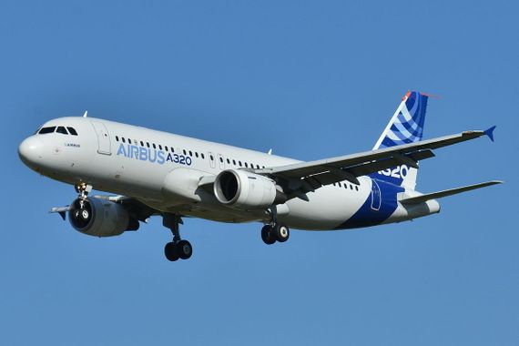
Airbus A320
1984
Premier avion équipé :
de commandes électriques informatisées
d’un pilotage par ordinateur
d’instruments à écrans numériques
Notes:
Avant systèmes hydrauliques, électriques ou mécaniques (câbles, …)
Désormais, commandes contrôlées par un calculateur (lien entre organes de pilotage et gouvernes (ailerons, volets, aérofreins, …) en fonction de mesures (vitesse, altitude, vent, …)
Permet un atterrissage automatique par temps de brouillard.
Besoin de programme fonctionnant en temps réel et d’une très grande fiabilité.

Slide 11
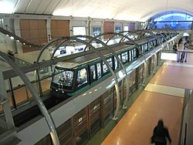
Métro sans conducteur
1998
Décennie où l’informatique apparaît dans de nouveaux domaines : automobile, réseau ferroviaire, domotique, loisirs, …
Notes:
Ligne 14 à Paris : métro Meteor
Pas de conducteur, entièrement piloté par ordinateur. Le logiciel n'a connu aucun bug depuis sa mise en route.
Le premier au monde fut le VAL, métro de Lille en 1983.

Slide 12
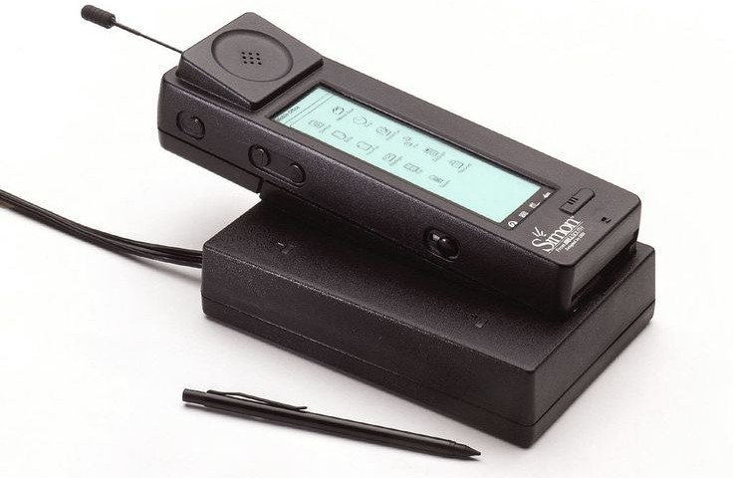
Premier smartphone
1992
téléphone mobile à écran tactile commercialisé par IBM
Notes:
Dès 1992, IBM a commercialisé le premier smartphone (IBM Simon) : mobile tactile (ne reconnaissant la présence que d’un seul doigt) :
Il combinait déjà plusieurs services :
Service de messagerie,
De fax,
Assistant personnel,
Traitement de texte.

Slide 13
Arrivée de l’Iphone
2007
Capteurs embarqués,
Appareil photo intégré,
Interface graphique tactile (prenant en compte la position de plusieurs doigts à la fois),
Possibilité d’aller sur Internet.
Notes:
le premier Iphone lancé par Apple est un succès commercial doté :
d'un écran captile multipoint,
d'un appareil photo numérique,
de multiples connectiques (3G, Bluetooth, wifi), …
il met entre les mains du grand public un objet connecté multifonction doté d'un processeur très puissant.

Slide 14
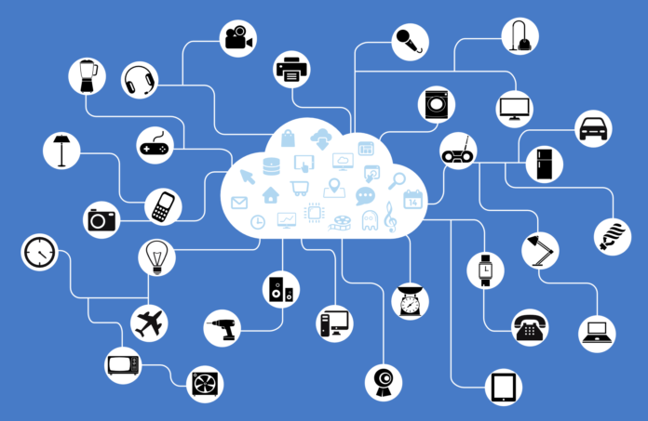
2016 : Premier virus de l’internet des objets
…
2010 : Première voiture sans conducteur
2011 : Premier objet connecté utilisant le
Machine Learning
2016 : Premier drone livreur
2020 : plus de 30 milliards d’objets connectés
…
Notes:
2010 : voitures de série (toyota Prius et audi TT) modifées pour devenir autonomes. (Google)
En 2014 : lancement de la voiture électrique de Google, sans volant, ni commande s d’accélération ou de freinage.
Le système de pilotage automatique utilise un lidar, une caméra 360°, des radars, un récepteur GPS et des capteurs sur les roues motrices
2011 : D’anciens ingénieurs d’Apple décident de créer une start-up née de l’idée que les thermostats ne répondaient pas aux besoins des consommateurs. Leur premier produit, le Nest Learning, est un thermostat qui permet d’apprendre les habitudes des utilisateurs et de s’en servir pour optimiser les réglages du chauffage. C’est le premier thermostat de l’IdO alimenté par le machine learning.
2016 : Le virus Mirai est très simple. Les fabricants ont la facheuse tendance à définir des mots de passe par défaut pour leurs appareils, et parfois les utilisateurs oublient de les modifier. Mirai collecte les informations d’identification par défaut et pirate les appareils dont le mot de passe n’a pas été modifié. Ensuite, il utilise les périphériques pour exécuter des attaques DDoS sur des sites web populaires

